Slide 1
不在刼中修道人 悟見講

Slide 2
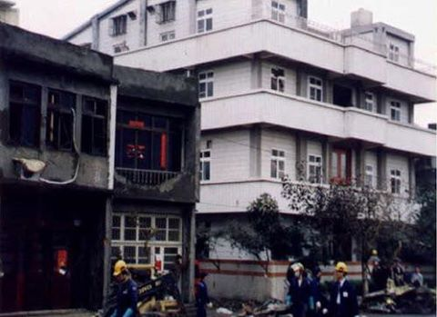
不在刼中修道人 悟見講

Slide 3
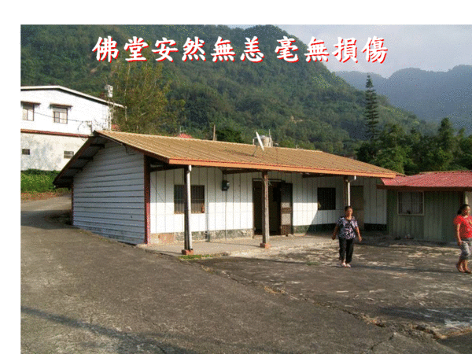
不在刼中修道人 悟見講

Slide 4
不在刼中修道人 悟見講
一、到泰國北部了愿
有一次，後學應邀到泰國北部去講課，當地的范點傳師，就帶後學和後學的引保師，一齊坐車前去，
車子從曼谷出發，到泰國北部的佛堂，大約要七小時。

Slide 5
不在刼中修道人 悟見講
二、泰國的公路寬又大
泰國，除了在曼谷市區，有高速公路外，其他地區，都沒有高速公路，不過從曼谷前往各地的大城市，馬路都非常寬，
加上大馬路上，很少有住家，除了經過城鎮，車子稍微慢下來，但是出了城鎮，馬路變得又寬又直，簡直像高速公路一樣，時速都可以開到100公里以上。

Slide 6
不在刼中修道人 悟見講
三、快死公路指什麽？
就是馬路寬大又平，所以開車的人，速度都是開得很快，包括我們所搭乘的大客車。
車子速度一快，如果出了車禍，就會死傷慘重，所以有人笑稱「高速公路」，就像一條「快死公路」，這種說法是不誇張的。

Slide 7
不在刼中修道人 悟見講
四、仙佛庇佑修道人
我們出外辦道的人，每天都要去成全道親，也要到各地去講課，處處都離不開車子，
車子在路上跑，都要靠上天的保佑平安。

Slide 8
不在刼中修道人 悟見講
五、辦道人一定平安
因為上天保佑，我們這一群修辦人，二、三十年來，一切都平安，
雖然有時候會發生意外，但是還是平安無事。

Slide 9
不在刼中修道人 悟見講
六、我遇到大車禍了
就以後學這次，隨著點傳師到北部講課，車子以很快的速度，在公路上行駛，以後學開車的經驗，當時的速度，大約在時速90公里左右。
很不幸的，車子在高速中，撞上了路邊的安全護欄，車子起了很大的搖晃，邊搖邊前進，

Slide 10
不在刼中修道人 悟見講
六、我遇到大車禍了
以這樣的搖晃和速度，應該是會翻車，當時全車的人都大叫起來，後學也跟著大叫，別人叫的是哀嚎聲，後學叫的是佛號。

Slide 11
不在刼中修道人 悟見講
七、唸佛號結善緣
因為「五字真經」不能念出聲音，後学也可以自己默念，但是為了讓同車的人，在危難中能与佛結善緣，
後學就大聲的改念「阿彌陀佛」，聲音拉的很長，一直到車子安全停了下來為止。

Slide 12
不在刼中修道人 悟見講
八、衆生遭刼的心境
全車的人，驚魂未定的，看著後學，後學用手，指著他們的腳，
這時候他們，才驚覺到鞋子都飛掉了，他們就趕快在車上尋找他們的鞋子。

Slide 13
不在刼中修道人 悟見講
九、辦天道的人最平安
師母曾經在泰國的法會臨壇，師母很慈悲的給大家說
「如果飛机有危難的時候，如果乘客中，有坐一位誠心修辦的天道弟子，仙佛會護佑，這架飛机，就不會出問題，一切平安」。

Slide 14
不在刼中修道人 悟見講
十、辦道人邊最安全
而這次在車上，不是只有一位誠心修辦的人，而有三位，這三位就是「范點傳師、後學的引保師羅老師、還有後學」，
因為有大德點傳師在車上，諸天仙佛護法，這次的車禍，才得以平安度過，要不是「天恩師德」的護佑，我想「這條小命就沒有了」。

